Slide 1
El 85% de la investigación médica se desperdicia.
Inspiremos y potenciemos el cambio
Denise De La Rosa, 10 enero 2020

Slide 2
“La investigación médica aporta conocimientos que permiten identificar mejor los problemas y enfrentarlos con más eficiencia.”
Source: Rev Med Chil. 2017 Jul;145(7):901-906. doi: 10.4067/s0034-98872017000700901.

Slide 3
Agenda
¿Qué es BMJ?
La situación actual en América Latina
Los retos asociados con la publicación
Herramientas para financiamiento, aprendizaje y Acceso Abierto
Cierre: comentarios, preguntas

Slide 4
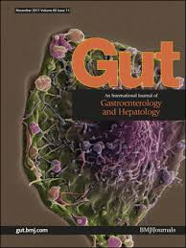
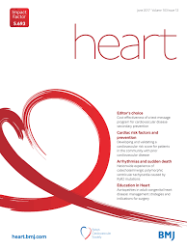
Editorial con un alcance mundial motivada por un objetivo:
Ayudar a crear un mundo más saludable
https://www.bmj.com/company/products-services/
Notes:
Somos una de las editoriales más reconocidas del mundo. BMJ es propiedad exclusiva de la Asociación Médica Británica.
Debido a que nuestra empresa es propiedad de médicos y trabaja para apoyar las necesidades de professionales de salud, nuestras prioridades son establecidas con un proposito unico y fueron creados por seres con una perspectiva muy distincta a las otras editoriales. Asi como BMJ lleva cerca de 200 anos ayudando a adelantar la ciencia yo llevo 20 anos trabando en esta industria y les puedo asegurar que toda la informacion que recibiras hoy es compartida con el deseo de contribuir a muncho mejor. Uno mas adelntadol empezando con un tiempo largo en Elsevier, Springer y Nature dedicamos a aquellos progresos que en realidad van hacer una diferencia en la salud mundial.
Aparte de publicar artículos en revistas creamos herramientas de apoyo clínico y recursos educativos que son utilizados en +8.000 instituciones diariamente.
Why did I suggest that we focus on topic of getting published and what makes BMJ qualified to give this talk?
We are a mission based company centered on Values. And our core mission is to contribute to a healthier world. Part of that mission and responsibility involves contributing to the advancement of discover and the formation of medical professionals especially residents and their educators.
Why Us? What makes BMJ the right publisher to give this talk:
The current state of medical and residency education is reflected in this weeks agenda. You’ll be focusing on
Educación basada en competencias
Métodos de investigación en educación
Uso de tecnologías innovadoras para la educación médica
Desarrollo docente
Educación de liderazgo
Entornos de aprendizaje: explorando nuevas vías
Identidad profesional

Slide 5
¿Sabías?
¿Qué porcentaje de la producción de investigación global le corresponde a Latinoamérica?
>2.5%
5%
10%
15%

Slide 6
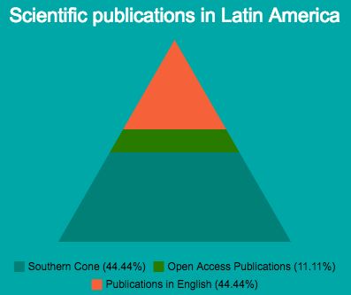
Estado actual de la investigación científica en América Latina
América Latina es responsable del 2,5-4% del total de las publicaciones científicas en todo el mundo.
El Cono Sur es el área líder con mas del 80% de las publicaciones - Argentina, Brasil, Chile, Paraguay y Uruguay
Impacto del Acceso Abierto sigue aumentando
En promedio, más del 20% de las publicaciones son OA en la región
Minniti, S., Santoro, V. & Belli, S. Scientometrics (2018) 117: 1905. <https://doi-org.ez67.periodicos.capes.gov.br/10.1007/s11192-018-2950-0> Pellegrini Filho A. Ciencia en pro de la salud: notas sobre la organización de la actividad científica para el desarrollo de la salud en América Latina y el Caribe. Washington, D.C.: Organización Panamericana de la Salud; 2000

Slide 7
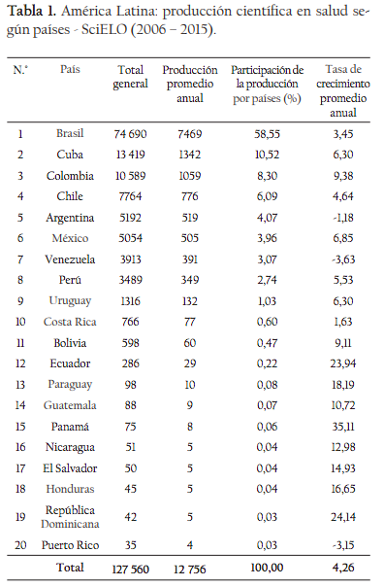
Entre 2006 y 2015, Chile tuvo un aumento anual promedio de 4,64% en el número de publicaciones científicas.
Brasil, Cuba, Colombia y Chile representan más del ~84% del total de publicaciones científicas en América Latina.
Carvajal Tapia, Aarón Eduardo and Carvajal Rodríguez, Eduardo Producción científica en ciencias de la salud en los países de América Latina, 2006-2015: análisis a partir de SciELO. Escuela Interamericana de Bibliotecología, 2019, vol. 42, n. 1, pp. 15-21.
Notes:
Role of Journal Editor is to select articles that fall into one or both of these groups. No real interest in papers that are neither read, nor cited.

Slide 8
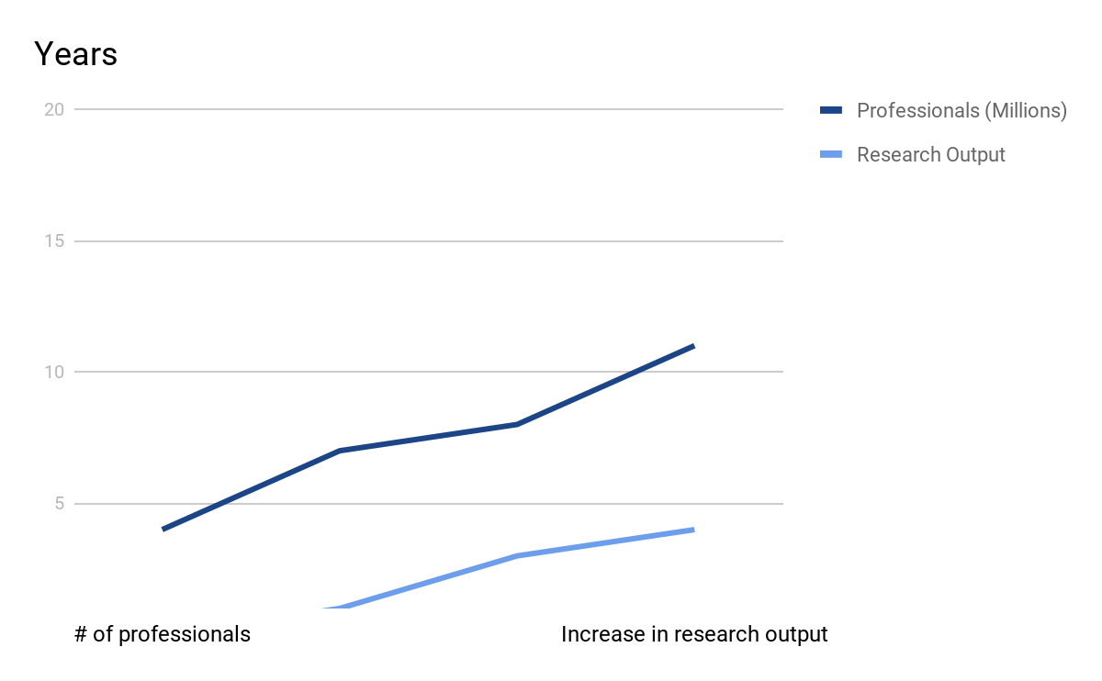
Tenemos que hacer cambios para poder tener un impacto
400%
vs.
4%
Source: El futuro del trabajo en América Latina y el Caribe: Educación y salud ¿los sectores del futuro?
<https://publications.iadb.org/es/educacion-y-salud-los-sectores-del-futuro-version-para-imprimir>
Notes:
Tenemos un alto porcentaje de graduados medicos el la region. 11 milliones de professionales de salud. con muy buenas instituciones….sin embargo. La mayoria de las unis tienen un departamento dedicado a la publicacion. Sin embargo temenos poca contribuciones de LatAm. Hemos visto un crecimiento en profesionales de salud de 400% desde 1980 nuestra publicaciones cientificas solo han crecido un promedio de 4%.
En los últimos 40 años, el número de médicos y enfermeras se ha cuadruplicado, pero en los últimos 15 años nuestra producción de investigación sólo ha aumentado un 4%.
Así que aunque hemos aumentado la producción, pero no al ritmo que estamos aumentando el número de profesionales de la salud.
Actualmente hay 11 millones de profesionales de la salud en Latinoamérica, ¿cómo podemos prepararnos para el crecimiento?
Aunque admito que Chile ha tenido mas exito en movilisar la publicacion que otros paises
Sin pensarlo mucho. Que creen o Cual ha sido su experiencia ya sea propria o de un colega?

Slide 9
¿Qué porcentaje de investigaciones Biomedicas no ven la luz del día?
30%
52%
15%
85%

Slide 10
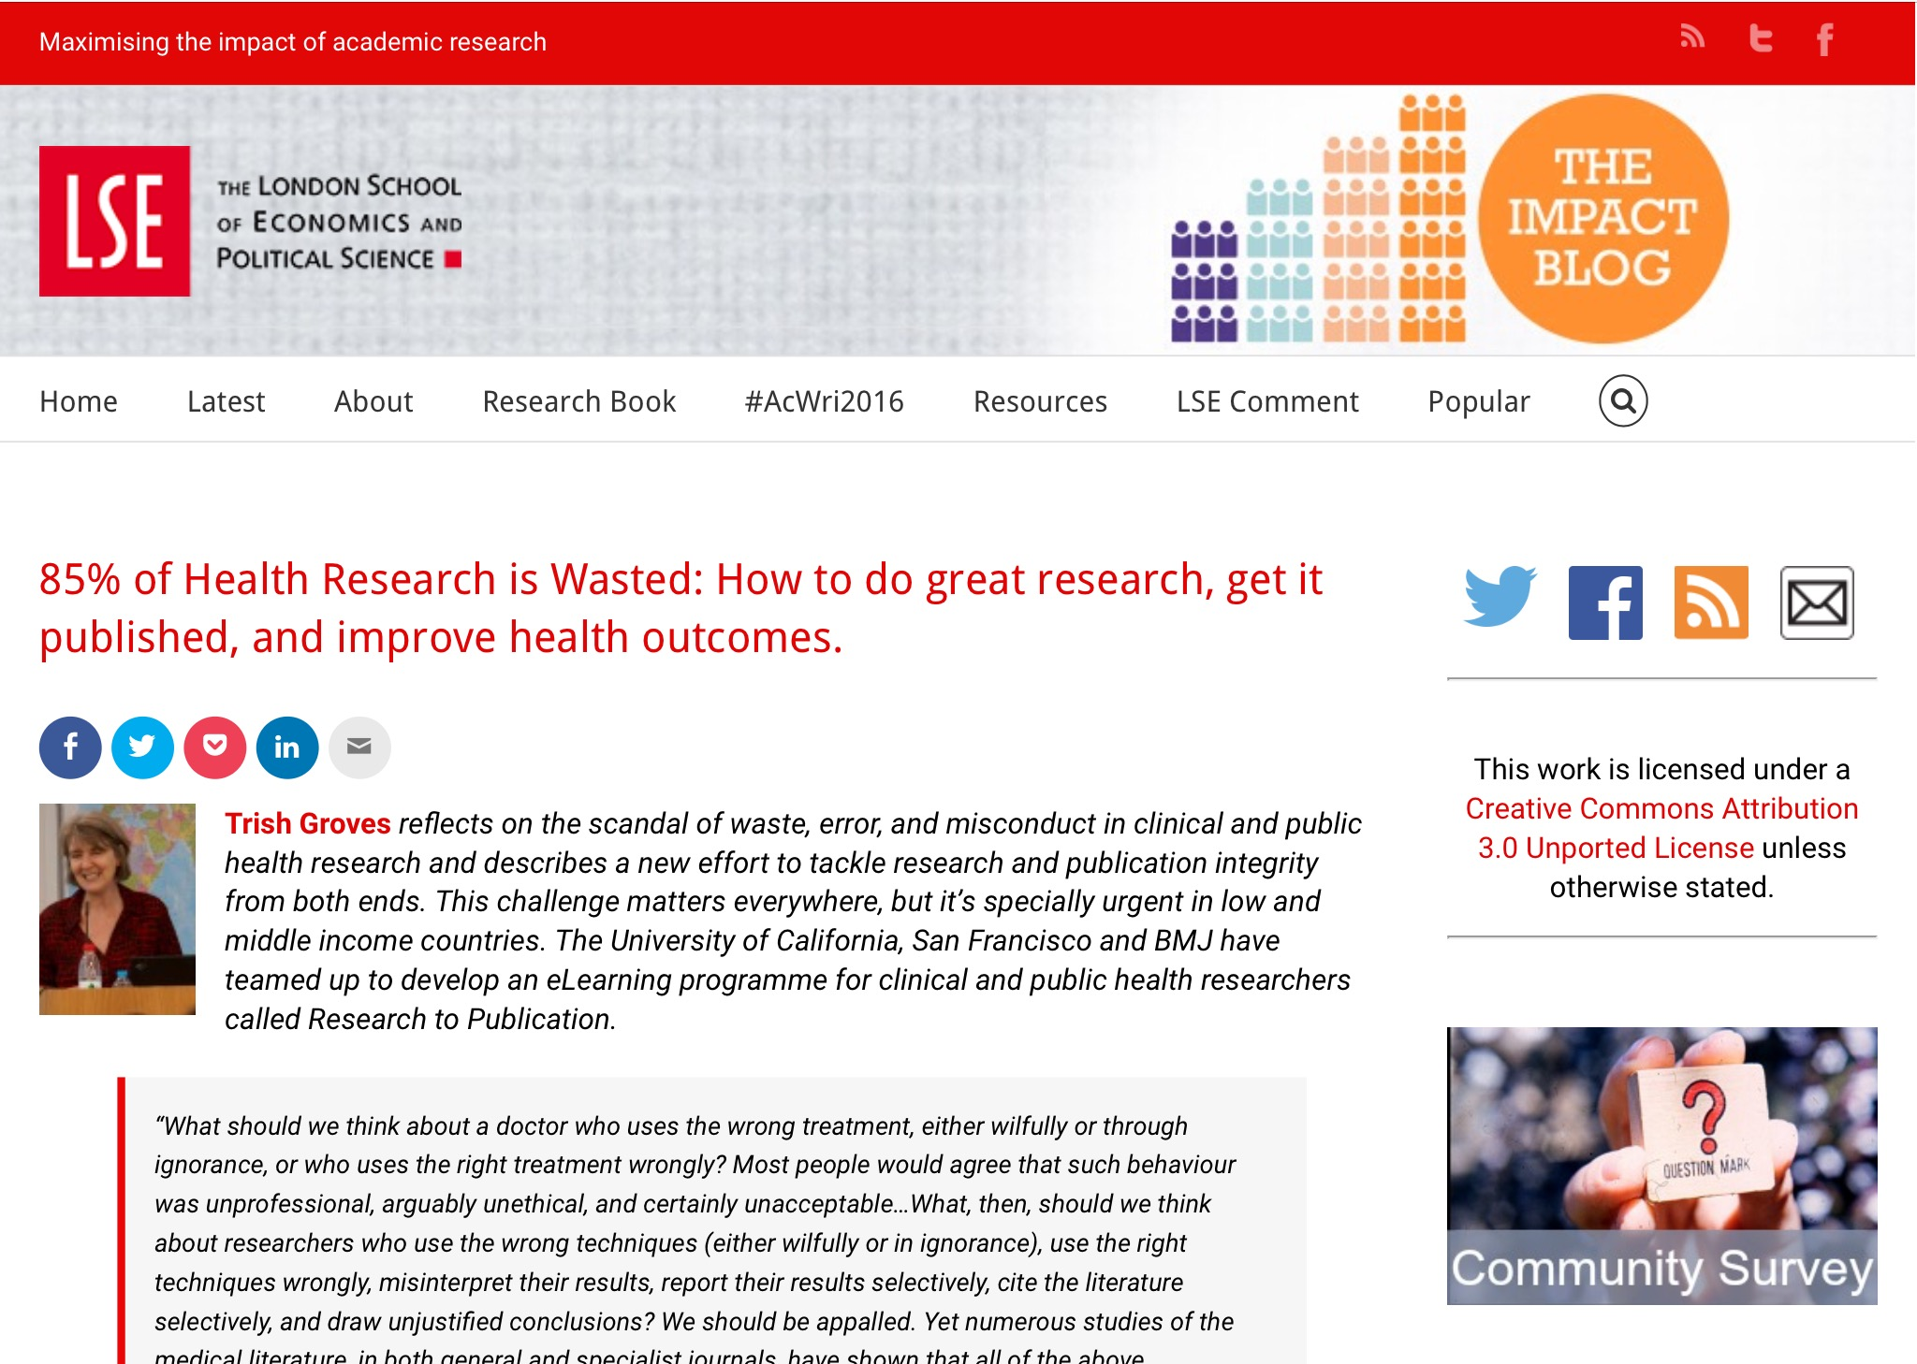
¿Por qué tanto desperdicio?
Barreras
Carencia en el currículo
Notes:
Algunas de estas barreras aparecen porque la investigación no se llevó a cabo de manera apropiada - ya sea porque el autor hace las preguntas equivocadas para empezar
Está mal diseñado - no sigue los pasos correctos o interpreta demasiado los resultados
¿Sabías que el 85% de la investigación biomédica se desperdicia?
Según un artículo publicado por la revista The Lancet en 2014, el 85 por ciento de la investigación científica se desperdicia. Se rumorea que hace unos años, un editor de BMJ y UCSF estaban comentando....seguramente eso no puede seguir siendo cierto. Lo pucieron a prueba y Adivina qué....el porcentaje ahora es aun más alto.
¿Cómo podemos contribuir a un mundo más saludable y equipar a los profesionales de salud para que sean medicina para el cambio si no nos centramos en cambiar esto? Así que BMJ quería hacer algo al respecto. Empezamos con dos iniciativas que discutiremos en breve. Una de ellas es el acceso abierto y la otra es equipar a las personas para que se publiquen, de modo que se evite el despilfarro de la investigación.
Publication is one necessary, but insufficient, step in avoiding research waste. Published reports of research must also be sufficiently clear, complete, and accurate for others to interpret, use, or replicate the research correctly. But again, at least 50% of published reports do not meet these requirements [Glasziou, 2014]. Measured endpoints are often not reported, methods and analysis poorly explained, and interventions insufficiently described for others—researchers, health professionals and patients—to use. All these problems are avoidable, and hence represent a further “waste.”
Las instituciones y sus investigadores están bajo presión de publicar sus estudios en revistas internacionales y en las primeras etapas de su carrera, los investigadores no tienen las herramientas necesarias para lograrlo.
So let’s talk a little bit about the article I reference. 85% is almost all of the work out there.
According to the article there are 3 reasons research is wasted:
Usually because the investigation wasn’t conducted appropriately—either because the research asks the wrong questions to begin with or because the author didn’t
Is poorly designed –doesn’t follow right steps or over interprets results
Never gets published or is poorly reported.

Slide 11
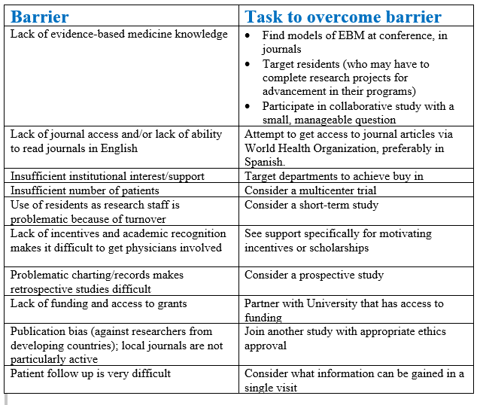
Barreras
Source: Front Public Health. 2017 Apr 18;5:57. doi: 10.3389/fpubh.2017.00057. eCollection 2017.

Slide 12
Incentivos institucionales y profesionales
5 incentivos para la institución y tu profesión
1
Mandatos/ Programas
Mejora el plan de estudios
Exigencia
2
Visibilidad
Mejora de la clasificación institucional
Atraer financiamiento
3
Cultura de mejora y descubrimiento
Siempre buscando eficiencia y la manera de mejorar procedimientos
Buscando reducir gastos
4
Desarrollo profesional
Adelanto profesional
Más alternativas/opciones de empleo
5
Por necesidad
Aportaciones científicas
Buscar soluciones para problemas no resueltos

Slide 13
Muchas de las investigaciones no están listas para ser publicadas
Los problemas incluyen:
Diseño incorrecto de formato
Metodología incorrecta para las preguntas de investigación
Excesiva interpretación de resultados
Falta de conocimiento del proceso
Falta de recurso
Falta de comprensión de la ética de la investigación
Carencia en el currículo

Slide 14
¿Qué cambios podemos hacer ahora?
Reforzar las habilidades de investigación
Equipar a los bibliotecarios para apoyar las 4 etapas de la investigación
Comenzar a incorporar las habilidades y tareas de investigación en la escuela de medicina
Aumentar el número de publicaciones de alta calidad
Aumentar el acceso a las herramientas educativas
Políticas públicas e institucionales
Reforzar el ingles
Alianzas entre los departamentos educativos y los de investigación

Slide 15
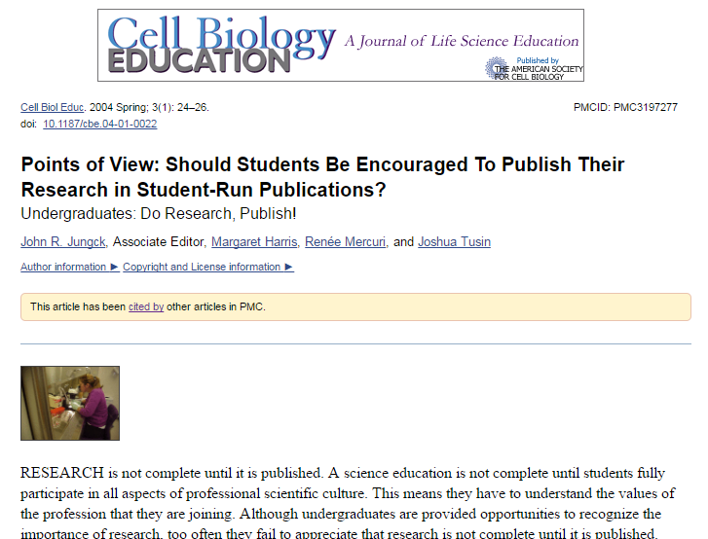
“Investigaciones no están completa hasta que se publican”
“Una educación científica no se completa hasta que el estudiante participe en todos los aspectos de la cultura científica profesional.”
“El conocimiento no tiene impacto en la sociedad si no se puede compartir.”

Slide 16
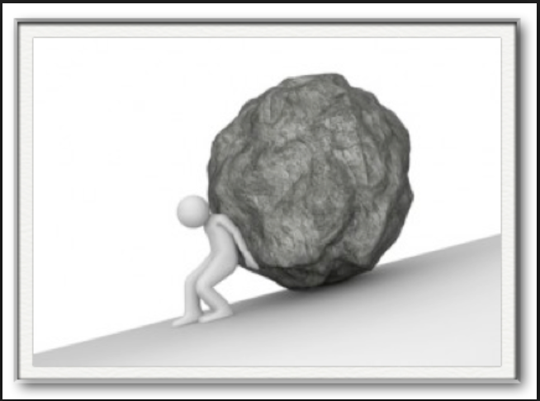

Slide 17
¿ Cómo puede ayudarlos BMJ?
Programa de eLearning para investigadores, Research to Publication
Modelos únicos para la publicación
Herramientas como el BMJ Author HUB

Slide 18
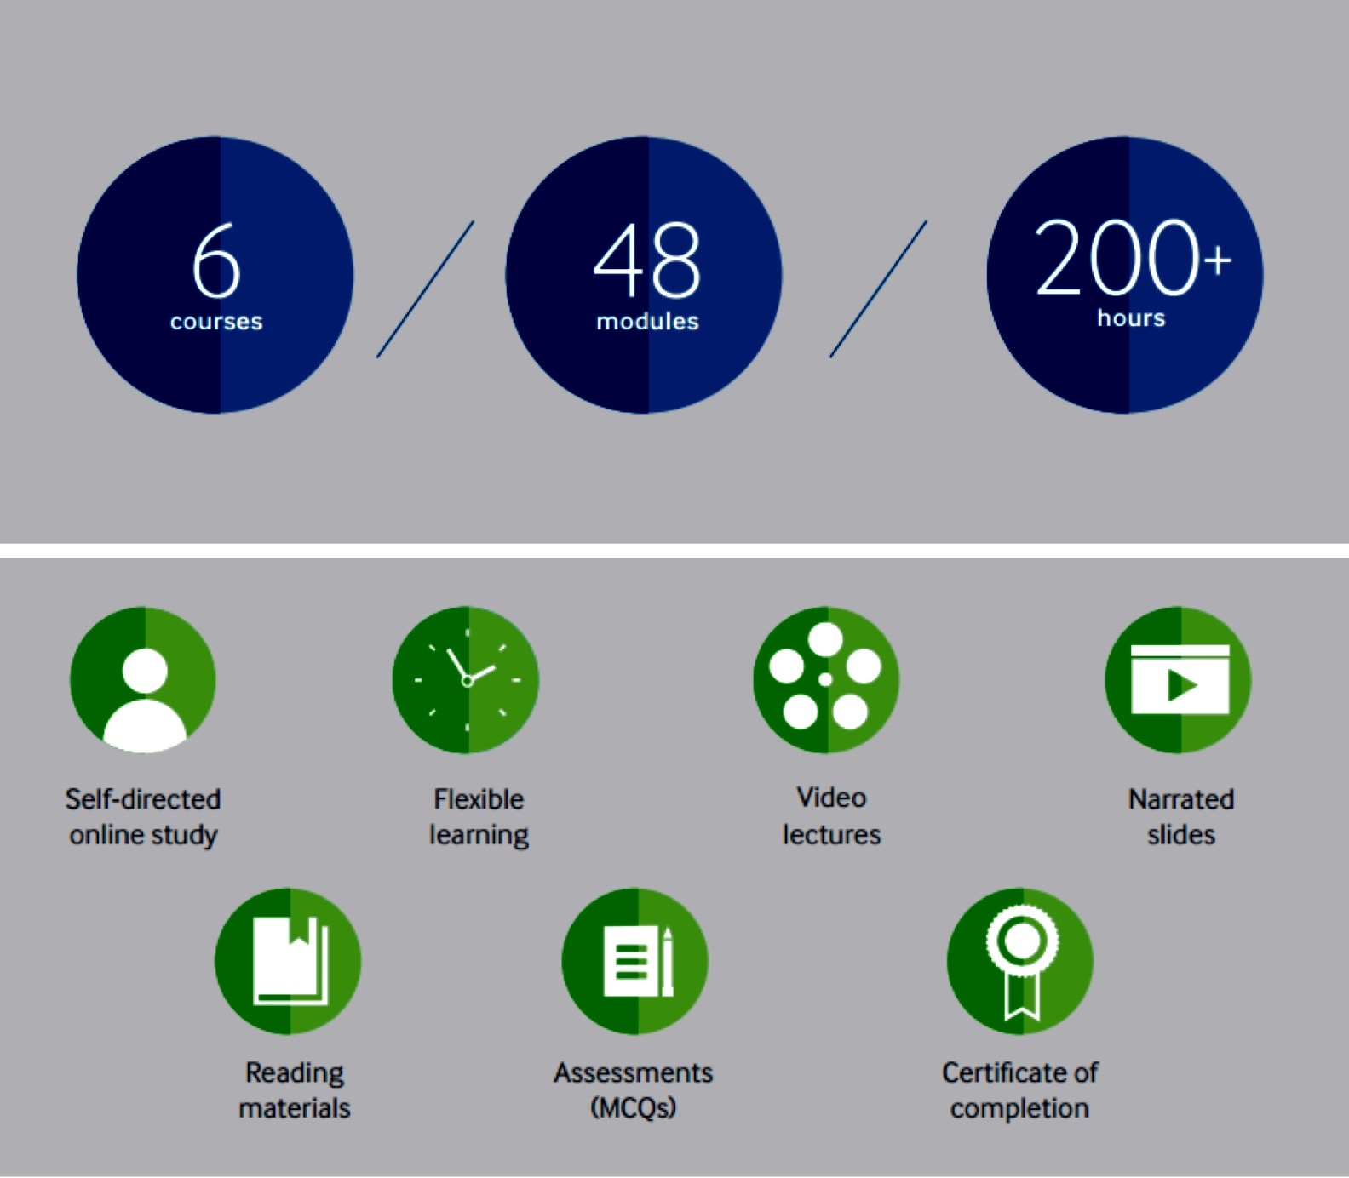
8 Cursos
52 modulos
200 horas
Notes:
Research to Publication es un programa de eLearning para investigadores de la salud. El programa los guía desde el diseño de un estudio hasta verlo publicado en una revista internacional. El programa ofrece 8 cursos compuestos por 52 módulos que contienen más de 200 horas de aprendizaje en línea.
200 horas es mucho tiempo. Pero esta es genial porque puedes hacerlo a tu propio ritmo, probarte a ti mismo para asegurarte de que tienes un buen nivel y volver a tomarla si es necesario. No hay nada como este curso.
Para quién: Investigadores experimentados e inexpertos. Instituciones como la UNAM en la Ciudad de México ya han visto un aumento significativo en el número de artículos presentados y un aumento en el número de artículos publicados. Con unos 20 protocolos en revisión. Los residentes que han completado el curso se están publicando muy temprano en sus carreras y se encuentran encontrando potencial en sus protocolos y documentando los ciclos de PDSA en sus proyectos de mejora.

Slide 19
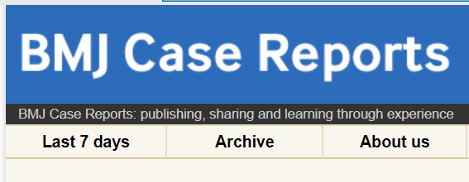
Modelos de publicación únicos
Journals de acesso abierto
BMJ Open Quality
BMJ Case Reports
BMJ Vet Records
All have rigorous peer review and feedback policy
Notes:
Hasta la fecha se han publicado más de 500 artículos y el número de lectores sigue creciendo año tras año, con 250.000 usuarios únicos en 2016. Hemos visto muchos proyectos de mejora replicados en otros hospitales e inspirar soluciones. Un proyecto originado en Malawi ha sido modificado en Pakistán y Toronto.
El acceso abierto (Open Access, OA) consiste en poner las publicaciones académicas a disposición de todos de forma gratuita. En un mundo en el que podemos acceder a la información inmediatamente, desde noticias de última hora hasta descubrimientos. Tiene sentido garantizar que las obras académicas también estén disponibles gratuitamente. El acceso abierto no se trata sólo de hacer que las obras académicas sean "libres" en el sentido monetario, sino libres en todo tipo de formas: Libre de acceso Libre de uso y reutilización, Libre de modificación, ajuste, aprendizaje y reproducción....
Esta revista está dirigida por una misión tanto para el autor como para la organización que la financia. Las organizaciones que se suscriben al modelo de publicación ilimitada se esfuerzan por conseguirlo:
Hacer una contribución positiva a la base de pruebas de mejora
Muestran su apoyo a la mejora de la calidad...
Personal de apoyo: con el deseo de mejorar la atención sanitaria y, en general, de ayudar a progresar en su carrera a través de la publicación.

Slide 20
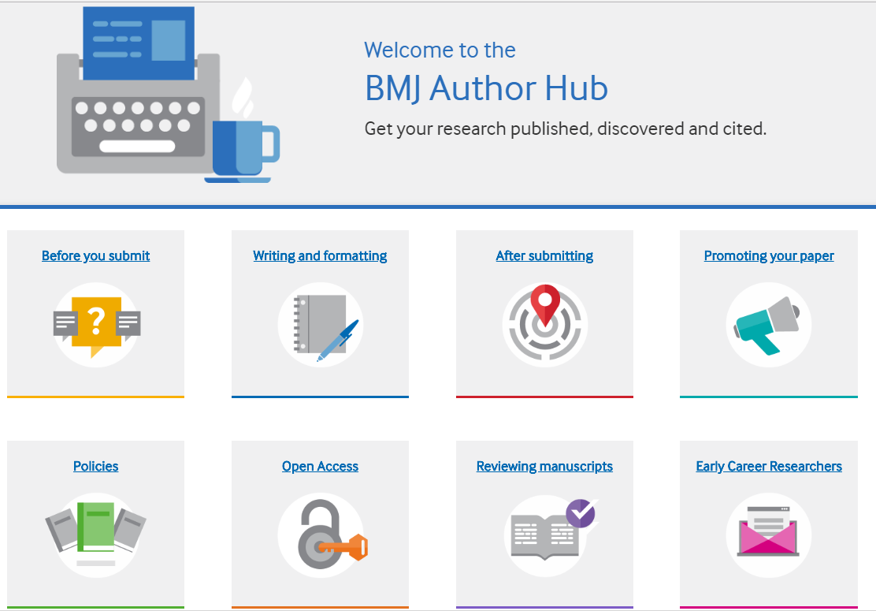
Servicios para Autores BMJ
Notes:
El hub de BMJ Author es de uso libre y contiene mucha información y directrices paso a paso para asegurar que usted pueda publicar su trabajo. Y no somos el único sitio web de autores que existe. Mis colegas de Springer tienen uno y los de McGraw Hill también. No sé cuáles son los costos para ellos, pero todo el contenido en el nuestro es gratis. Así que aprovecha. Señala a tus profesores y estudiantes hacia ellos.

Slide 21
The End
¿Preguntas?
Notes:
Somos una de las editoriales más reconocidas del mundo. BMJ es propiedad exclusiva de la Asociación Médica Británica.
Debido a que nuestra empresa es propiedad de médicos y trabaja para apoyar las necesidades de professionales de salud, nuestras prioridades son establecidas con un proposito unico y fueron creados por seres con una perspectiva muy distincta a las otras editoriales. Asi como BMJ lleva cerca de 200 anos ayudando a adelantar la ciencia yo llevo 20 anos trabando en esta industria y les puedo asegurar que toda la informacion que recibiras hoy es compartida con el deseo de contribuir a muncho mejor. Uno mas adelntadol empezando con un tiempo largo en Elsevier, Springer y Nature dedicamos a aquellos progresos que en realidad van hacer una diferencia en la salud mundial.
Aparte de publicar artículos en revistas creamos herramientas de apoyo clínico y recursos educativos que son utilizados en +8.000 instituciones diariamente.

Slide 22
Notes:
You need to find Ryan’s slide on Research not being completed until the work is published.
Knowledge does not have an impact on Society if it’s unable to be shared. We all need to share our work because we all want to contribute to progress. BMJ introduced OA journals

Slide 23
Las 4 etapas de la investigación
Notes:
I have named these the 4 research stages involved with getting published. In a way it is a very succinct roadmap your users could use to get the process started. I will share these slides and a list of resources with all of those that have put their names down as attendees as I can’t cover them in details.

Slide 24
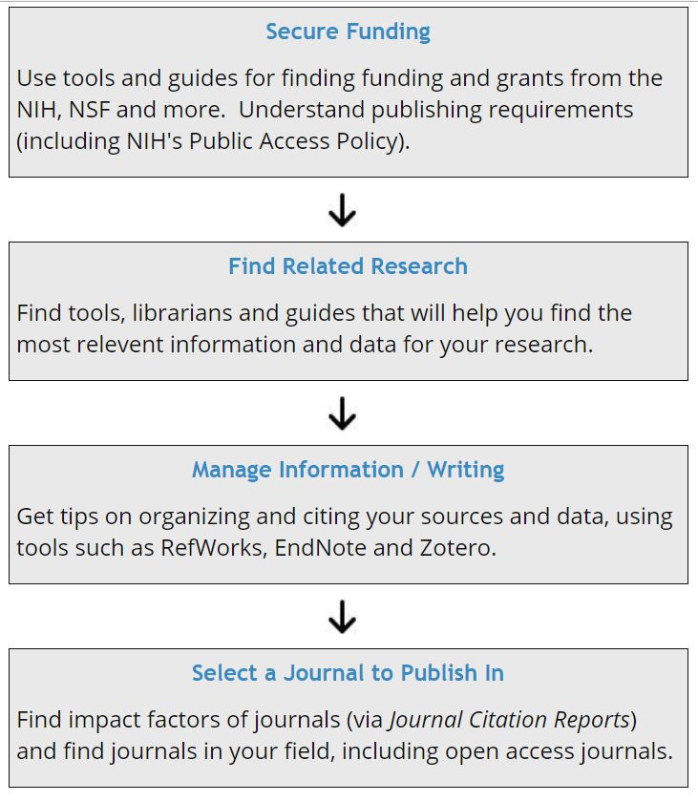
Encontrar y asegurar la financiación
1
Buscar la investigación relacionada
2
Manejar la información
3
Escoger VARIAS revistas en la que desea publicar
4

Slide 25
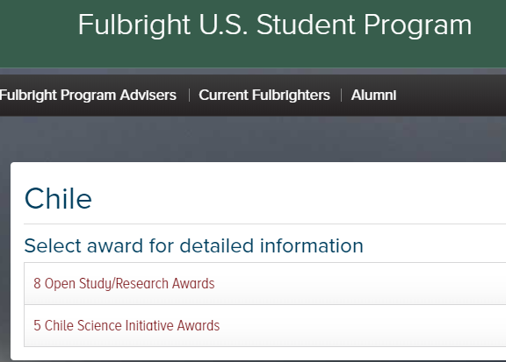
Gratis
$$$$

Slide 26
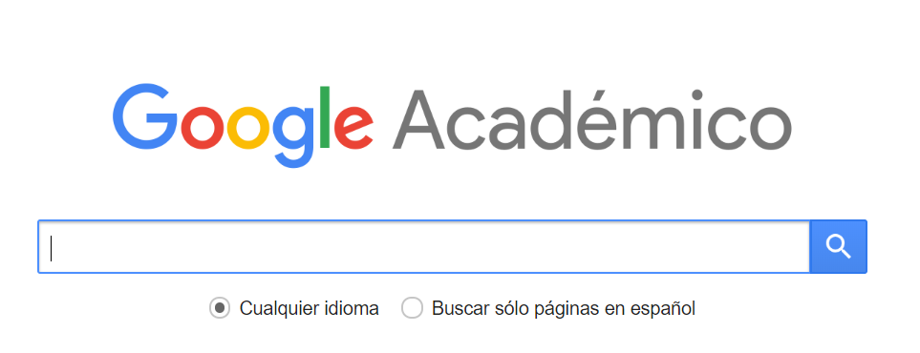
Notes:
# 2
Find related research. And more importantly increase your chances of getting published by trying to find a study that hasn’t been overexplored
I’m probably supposed to be telling you to use BMJ, so USE BMJ.com, but ……In an effort to make sure the information resonates with you…
Your users can start with your catalogs, discoverability services like Primo o ExLibis or with PUbMed and GoogleScholar/Google Academico.

Slide 27
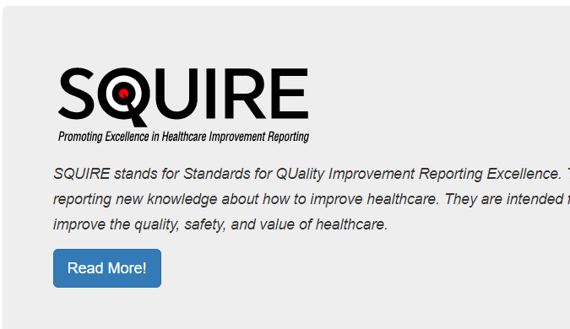

Slide 28
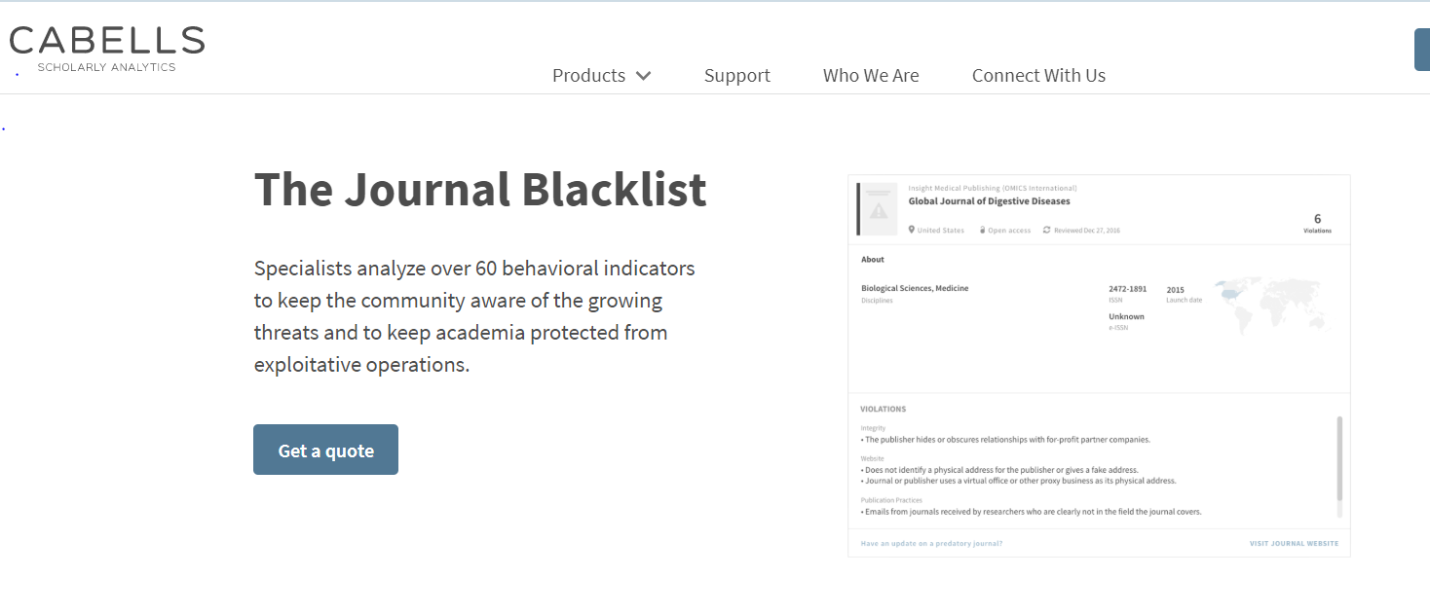

Slide 29
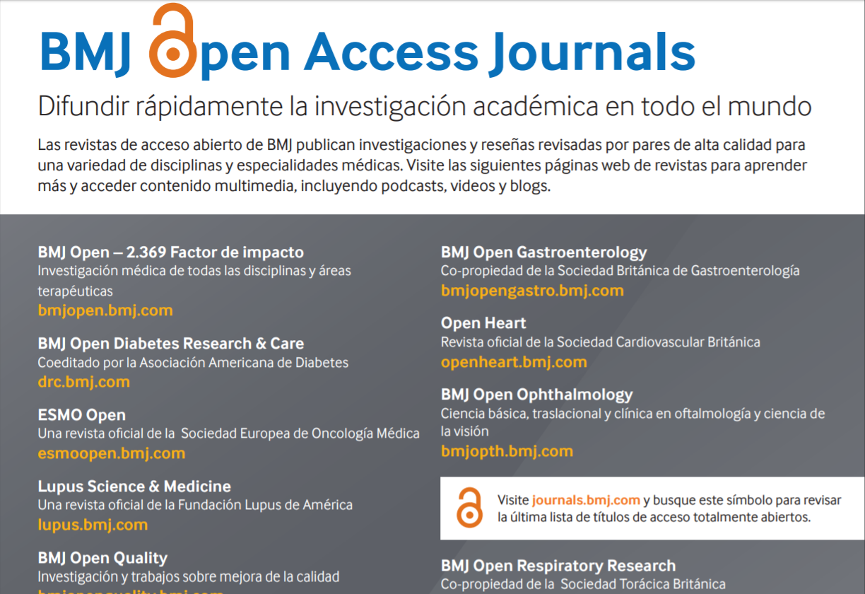

Slide 30
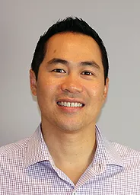
Dr. Robert Wong dice:
Consejo de carrera número 1:
¡PUBLICAR, PUBLICAR, PUBLICAR!
-Dr. Wong a publicado en más de 20 revistas y actualmente se sienta en el consejo editorial de las revistas Retina y Retinal Cases & Brief Reports.
Source:
http://www.36thandhamilton.com/single-post/2016/02/16/Top-Ten-pieces-of-Advice-that-helped-shape-my-medical-career-1-Publish-Publish-Publish
http://www.austinretina.com/robert-w-wong-m-d/

Slide 31
